Slide 1
Workshop 1 Minor Fit voor de Toekomst Introductie
samen doen → samen leren → samen doen → samen leren → samen doen → samen leren → samen doen → samen leren → samen doen → samen leren → samen doen → samen leren → samen doen → samen leren → samen doen → samen leren → …
Hans de Bruin, HZ University of Applied Sciences
Petra de Braal, Solidarity University
Daniëlle Mostert, HZ University of Applied Sciences
Januari 2021

Slide 2
Inhoud
Workshop 1
Praktische zaken: huishoudelijke mededelingen, techniek, insteek sessies etc.
Korte terugblik startbijeenkomst en intake gesprekken
Het rijke plaatje

Slide 3
Praktische zaken omtrent workshops en toepassings-sessies
Gebruik Teams: zie ook technische mail
Problemen met de techniek: trek aan de bel, bij collega’s en bij ons!
Interactie is online lastiger maar wél mogelijk: vraagt inzet van ons allen!
Actieve deelname noodzakelijk om inhoud workshop tot leven te laten komen (tijdens sessies, maar ook door maken opdrachten etc.)
Deel je behoeften: tijdens sessies, of per mail/telefoon!
Toepassingssessie 1: toelichting projectenportfolio. Meld je alvast aan (zie mail)!!

Slide 4
Presentaties en portfolio
Alle presentaties zijn online beschikbaar:
www.hzfitforthefuture.nl
Groepen → MT-DT
Scroll naar beneden naar kopje Workshops
Praktische uitleg voor gebruik portfolio volgt in de eerste toepassingssessie.
Mail met instructie volgt.

Slide 5
Terugblik Startbijeen-komst
Type in de chat:
Wat is je het meest bijgebleven van de startbijeenkomst? (dingen die je interessant vond of juist onduidelijk, gevoel, woord, term, begrip…..)
Zijn er n.a.v. die bijeenkomst concrete vragen voor nu?

Slide 6
Globale opzet van de minor FvdT voor MT-DT
Workshops, toepassingssessies, persoonlijke gesprekken (niet noodzakelijk in deze volgorde):
4 workshops en 4 toepassingssessies
Focus op wederzijds begrip
4 workshops en 4 toepassingssessies
Focus op gedeelde betekenis
Resterende workshops, toepassingssessies en persoonlijke gesprekken worden flexibel ingevuld:
Inspelen op persoonlijke en/of organisatie ontwikkelingen
Veel aandacht voor:
Cultuur
Rollen en verantwoordelijkheden: binnen afdelingen, afdeling overstijgend, in samenspraak met de buitenwereld
Verhouding met college en raad: invulling beleid op de korte en lange termijn
Onder de streep: groepsleerproces om samen lerend de goede dingen goed te doen
Binnen de minor: leren van elkaar
Op de werkvloer: persoonlijk en gezamenlijk leiderschap met de verantwoordelijkheid van sturing op culturele identiteit (wie zijn we, wat doen we)

Slide 7
Terugkoppeling kennismaking (intake) gesprekken a.d.h.v. Competenties
Gemeente Veere competenties
Integraliteit Samenwerken (omgevingsbewust) Over de (afdelings-)schutting kijken Het geheel overzien
Creativiteit Buiten de begaande paden durven bewegen (out of the box) Regels gebruiken op oplossingen te creëren (“ja, mits”) Innovatief en ondernemend zijn
Participatie Vraaggericht werken Luisteren en doorvragen Vertrouwen Eigen verantwoordelijkheid terugleggen (reflecteren en onderhandelen)
Communicatie Helder formuleren (mondeling, overtuigen) Toetsen bij de ander (aansluiten) Professionele en persoonlijke band ontwikkelen (verantwoordelijkheid nemen)

Slide 8
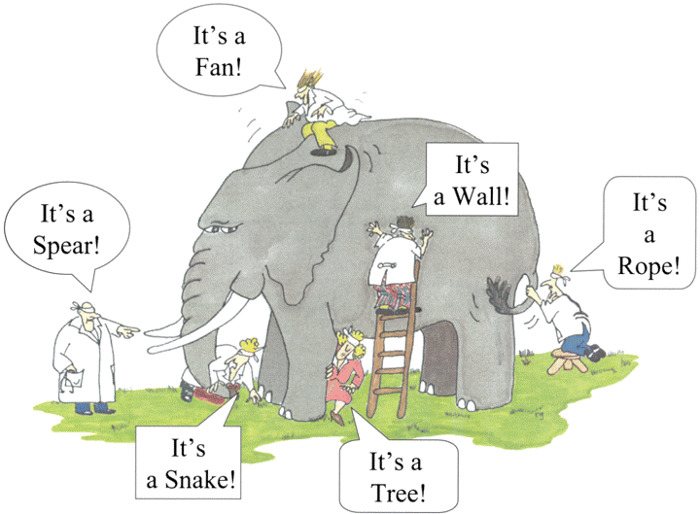
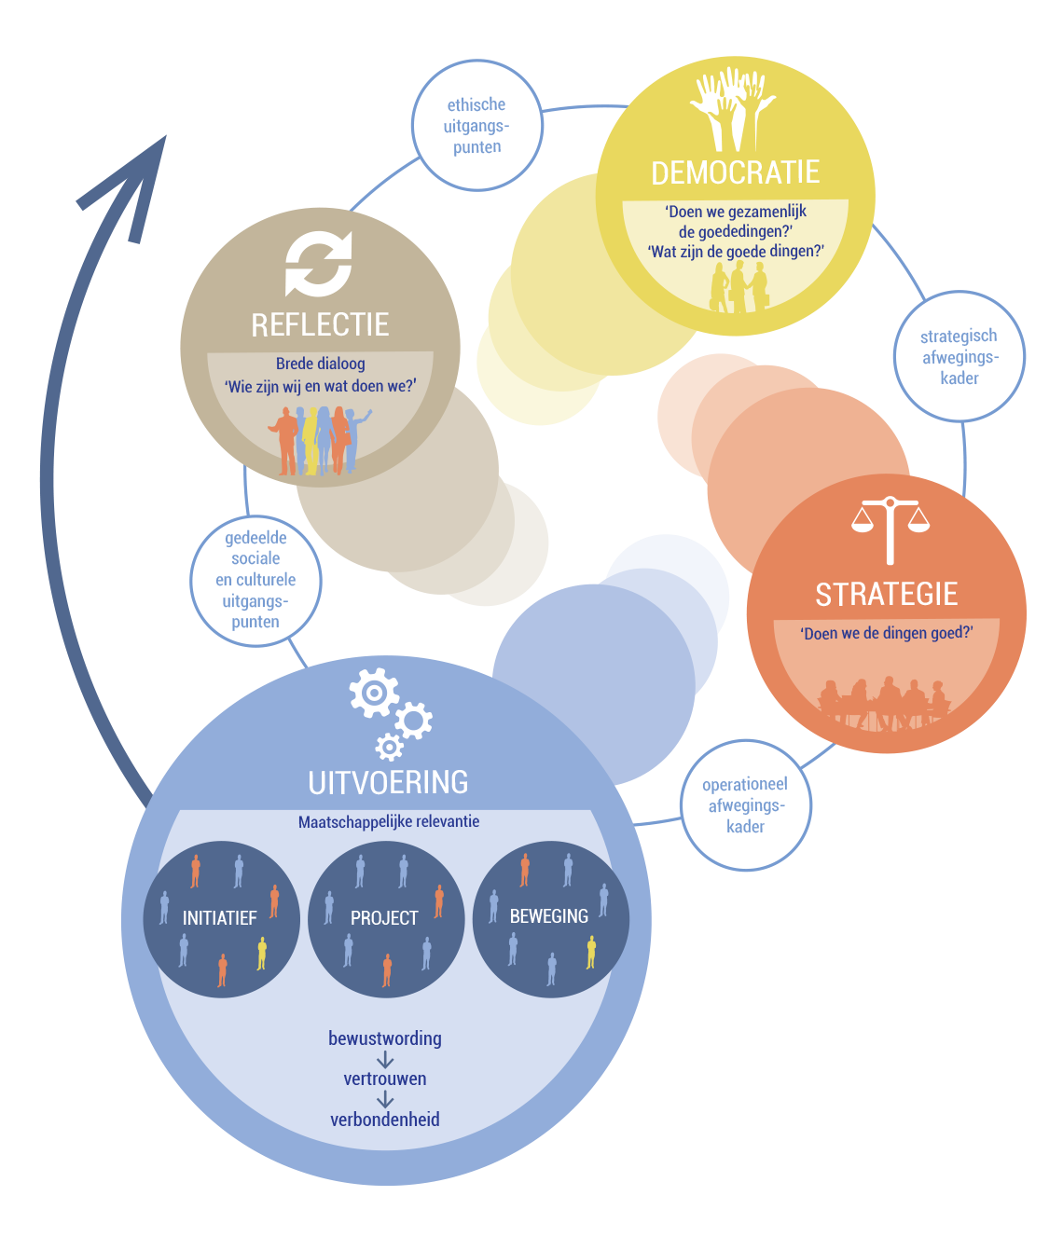
Alles wat we doen sluit aan op: 3 principes één axioma, twee opdrachten
Axioma: we got to move, een feit en een call to action.
Opdracht 1: creëer bewegingsruimte
Wederzijds begrip (mutual understanding)
Herkennen en erkennen van elkaars wereldbeelden (niet noodzakelijkerwijs eens zijn)
Oordeel uitstellen
Opdracht 2: bepaal de juiste richting
Gedeelde betekenis (shared meaning)
Sturen op culturele identiteit: wie zijn we, wat doen we?
Verificatie (dingen goed doen) → validatie (gezamenlijk de goede dingen doen). Uiteindelijk doen we de goede dingen goed.
Met als doel veranderingen te bewerkstelligen
Beargumenteerd wenselijk en cultureel haalbaar
Blijvende impact

Slide 9
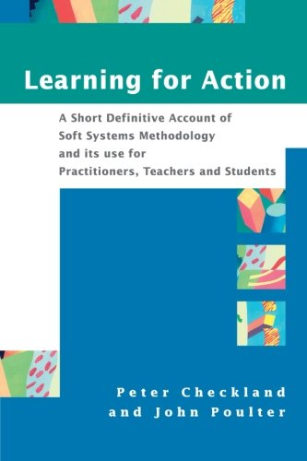
Zetten steeds stapjes om beweging te krijgen in vraagstuk (stappen gebaseerd op Soft Systems Methodology)
Vier stappen om vooruitgang te brengen in een problematische situatie:
Finding out (de belanghebbenden en hun belangen)
Model building (expliciteren van wereldbeelden)
Discussing and debating (accommoderen van wereldbeelden)
Taking action (verbeteren van de problematische situatie)
Dit is in essentie een groepsleerproces.

Slide 10
De basis (eerste drie workshops): Integraal denken = Systeemdenken
Systeemdenken:
Elementen en relaties: het geheel is meer dan som van de delen;
Het geheel leren kennen door inzicht in elementen, maar je moet het geheel kennen om de elementen te beschouwen: een herhalend (iteratief) proces.
Proces:
Onderzoeken wat er speelt in een problematische situatie, met o.a. rijke plaatjes en geleide gesprekken;
De situatie gestructureerd in beeld brengen, met o.a. de PQR formule;
Een dialoog voeren over breed gedragen verbeterrichtingen;
Het implementeren van verbeteringen.
Oefenen:
Training in het maken van rijke plaatjes (rich pictures) om een problematische situatie in beeld te brengen (de eerste oefensessie van eind maart met de lokale ondernemer zou als oefenopdracht kunnen dienen. Hoe brengen we deze ingewikkelde situatie goed in beeld).
Training in wat, hoe, waarom (PQR formule) uitgebreid met situaties, rollen in situaties, condities en overtuigingen.
Training in geleide gesprekken (guided conversations)

Slide 11
pauze

Slide 12
Vandaag: start maken creëeren bewegings-ruimte finding out
Creëer bewegingsruimte
Wederzijds begrip (mutual understanding)
Herkennen en erkennen van elkaars wereldbeelden (niet noodzakelijkerwijs eens zijn)
Oordeel uitstellen
Gebruik elementen van systeemdenken om beter zicht te krijgen op de situatie:
niet alleen feitelijkheden maar juist ook aandacht voor wereldbeelden, emoties, wensen etc.

Slide 13
Wereldbeelden, aannames en overtuigingen ontdekken

Slide 14
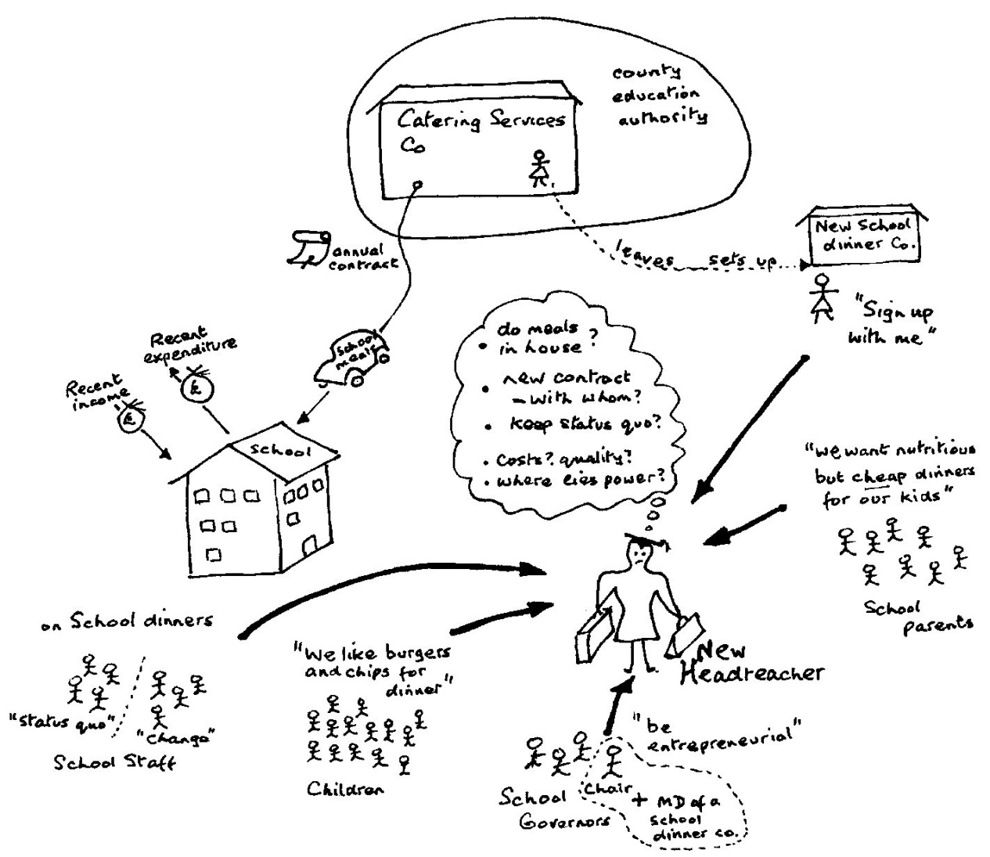
Finding out: rijk plaatje (rich picture)
Doel: complexiteit van vraagstuk inzichtelijk maken (voor jezelf én voor de ander) en hierover kunnen communiceren
Eigen gedachten en kennis van vraagstuk structuren;
(jouw kijk op) problematische situatie weergeven;
Belanghebbenden uitnodigen het rijke plaatje aan te passen of uit te breiden: samen goed beeld krijgen van situatie.
Twee- of soms zelfs driedimensionaal: complete vraagstuk steeds in beeld i.p.v. losse stukjes zoals in lineair gesprek.
Vorm: Geen regels!
Voorbeelden:
zie https://www.betterevaluation.org/en/evaluation-options/richpictures

Slide 15
Rijk plaatje Wat neem je op?
Neemt verschillende aspecten erin op:
Belanghebbenden
Belangen/issues/wensen
Onderlinge relaties
Structuur / Proces
Wetten/kaders
Knelpunten
Kansen
Zicht krijgen op hoe verschillende spelers erin zitten:
niet alleen feitelijke informatie over wetten, kaders, procedures etc,
Maar juist ook: emoties, wensen, aannames van mensen

Slide 16
Voorbeeld

Slide 17
Oefening
Vraagstuk: projectmatig werken binnen de gemeente Veere.
Hoe faciliteert het MT-DT de projectleiders en hun projectmedewerkers, en met wat voor middelen (fte’s, inzicht, aandacht, etc.)?
Wat gaat er goed, waar ligt de ruimte voor verbetering?
Bespreek het vraagstuk met elkaar
Hoe kijken jullie naar dit vraagstuk?
Wie spelen er allemaal een rol?
Welke belangen zijn er?
Wat is er al bekend over processen, regels, kaders?
Waar zitten knelpunten?
Welke wensen zijn er?
….
Maak dat wat jullie bespreken visueel zichtbaar op het whiteboard in awwapp.com (zie link in de chat)

Slide 18
Opdrachten voor TS 1
Kies een casus/project voor de komende periode
Komende periode verschillende theoriën / tools / opdrachten aangereikt
Kies een casus/project uit waar je de komende tijd de verschillende (huiswerk)opdrachten mee wilt uitvoeren
Maak een eerste rijke plaatje van deze casus
Probeer deze casus te beschrijven met behulp van een rijk plaatje
Bij de toepassingsessie bespreken we de casussen aan de hand van deze plaatjes met elkaar en kijken we of deze geschikt zijn om op te volgen.
Lees de instructie m.b.t. het aanmelden voor het projectenportfolio (houd je mailbox in de gaten).

